Slide 1
Unity
Öğr. Gör. Gözde Mihran ALTINSOY

Slide 2
Objenin Oyun Ekranının Dışına Çıkmasını Engellemek
Notes:
Objenin hareket alanını oyun ekranının alanı kadar olan alana kısıtlamak

Slide 3
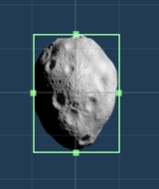
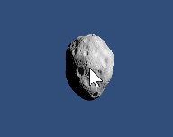
Proje çalıştırıldığında Mouse imlecinin bulunduğu konum Collider2D component’inin en ve boy değerlerinin tam ortasına gelecek şekilde konumlanmaktadır. Bu yüzden bu koordinat değerlerinin yarısına ihtiyacımız vardır.

Slide 4
BoxCollider2D koordinat değerlerinin yarısını alalım
public class HareketKontrol : MonoBehaviour
{
float colliderBoyYarim;
float colliderEnYarim;
private void Start()
{
//Collider component'inin referansını alıyoruz
BoxCollider2D collider = GetComponent<BoxCollider2D>();
//Yükseklik y ekseni üzerinde olduğu içim;
colliderBoyYarim = collider.size.y / 2;
colliderEnYarim = collider.size.x / 2;
}
}

Slide 5
Objenin Oyun Ekranının Dışına Çıkmasını Engellemek
ColliderEnYarim
ColliderBoyYarim
Kontrolcünün ekranın dışına çıkması durumunda objenin sahnenin dışına çıkmasını engelleyip, ekranda kalmasını sağlayalım.
Bunun için EkrandaKal fonksiyonu ile kursörün konumunu kontrol edelim.
Eğer sahnenin dışına çıkarsa yeni konumunun sahnenin sınırına gelmesini sağlayalım.

Slide 6
Vector3(x,y,z)
Ust = sagUstKose.y
Sahne
Sol = solAltKose.x
Sag = sagUstKose.x
Alt = solAltKose.y

Slide 7
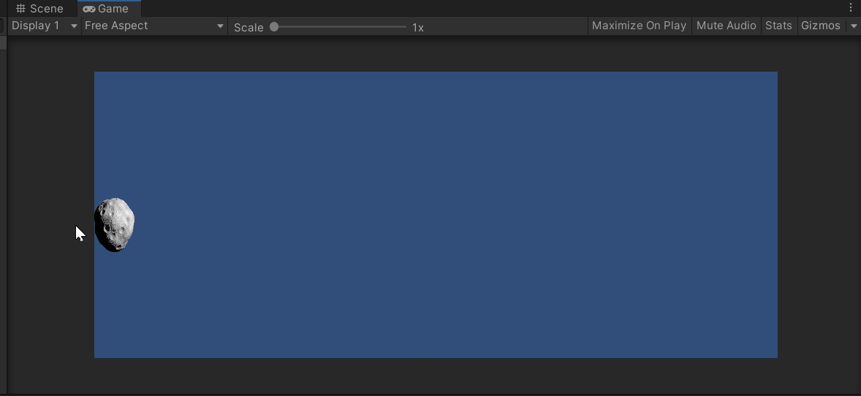
EkranHesaplayici.Sol

Slide 8
HareketKontrol.cs
void EkrandaKal()
{
Vector3 position = transform.position;
//Debug.Log(position.x + " " + colliderEnYarim + " " + EkranHesaplayici.Sol + (colliderEnYarim + EkranHesaplayici.Sol));
if (position.x - colliderEnYarim < EkranHesaplayici.Sol)
position.x = EkranHesaplayici.Sol + colliderEnYarim;
else if (position.x + colliderEnYarim > EkranHesaplayici.Sag)
position.x = EkranHesaplayici.Sag - colliderEnYarim;
if (position.y + colliderBoyYarim > EkranHesaplayici.Ust)
position.y = EkranHesaplayici.Ust - colliderBoyYarim;
else if (position.y - colliderBoyYarim < EkranHesaplayici.Alt)
position.y = EkranHesaplayici.Alt + colliderBoyYarim;
transform.position = position;
}
void Update()
{
Debug.Log(Input.mousePosition);
//Astreoid mouse imlecini takip edecek
Vector3 position = Input.mousePosition;
position.z = -Camera.main.transform.position.z;
position = Camera.main.ScreenToWorldPoint(position);
transform.position = position;
Debug.Log(position);
EkrandaKal();
}

Slide 9

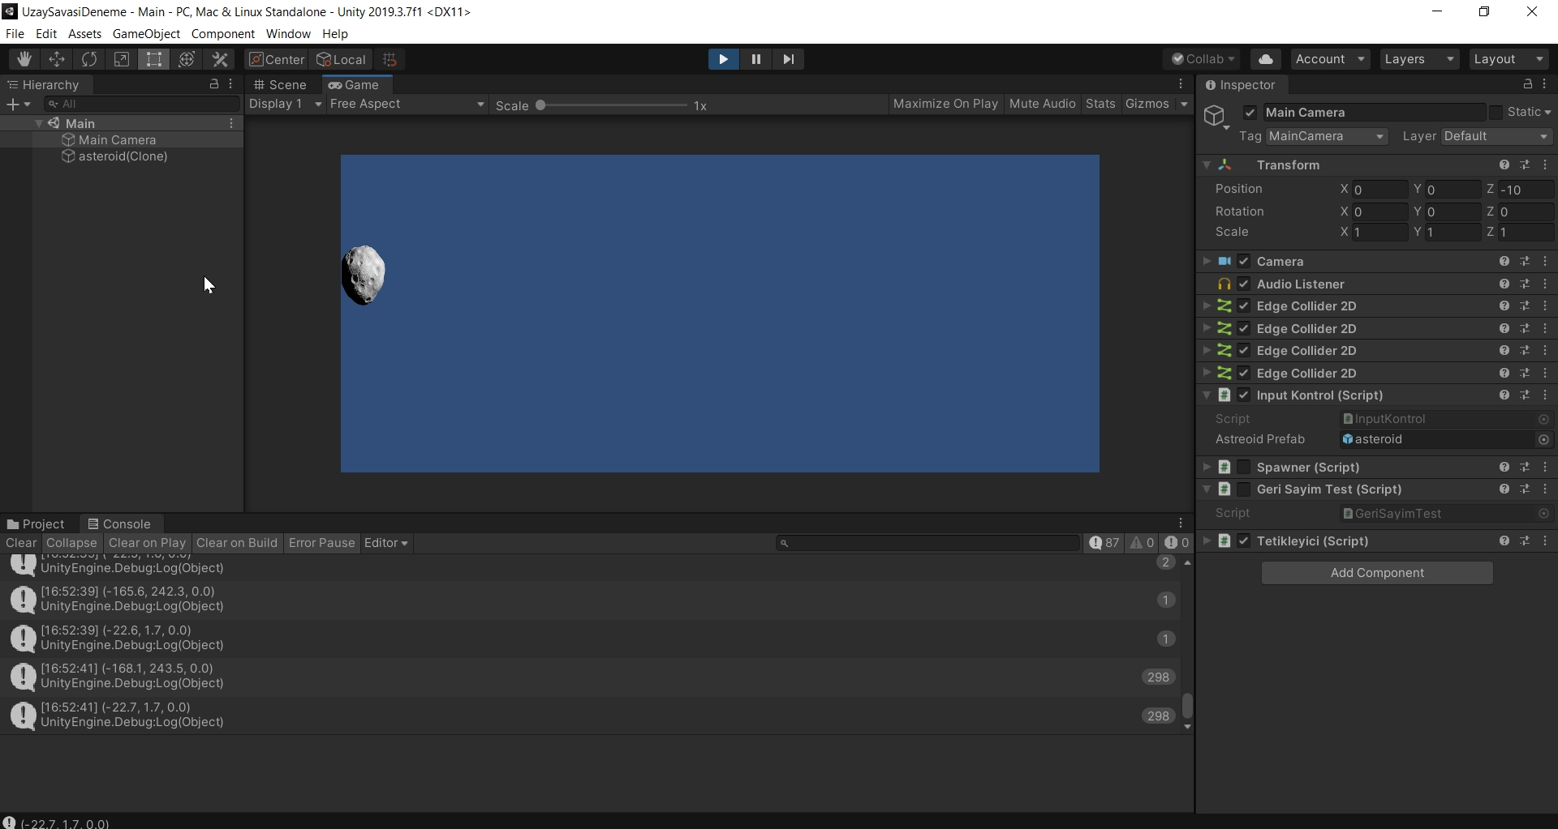

Slide 10

Oyuncu ile Klavye Mouse Etkileşimi (INPUT)

Slide 11
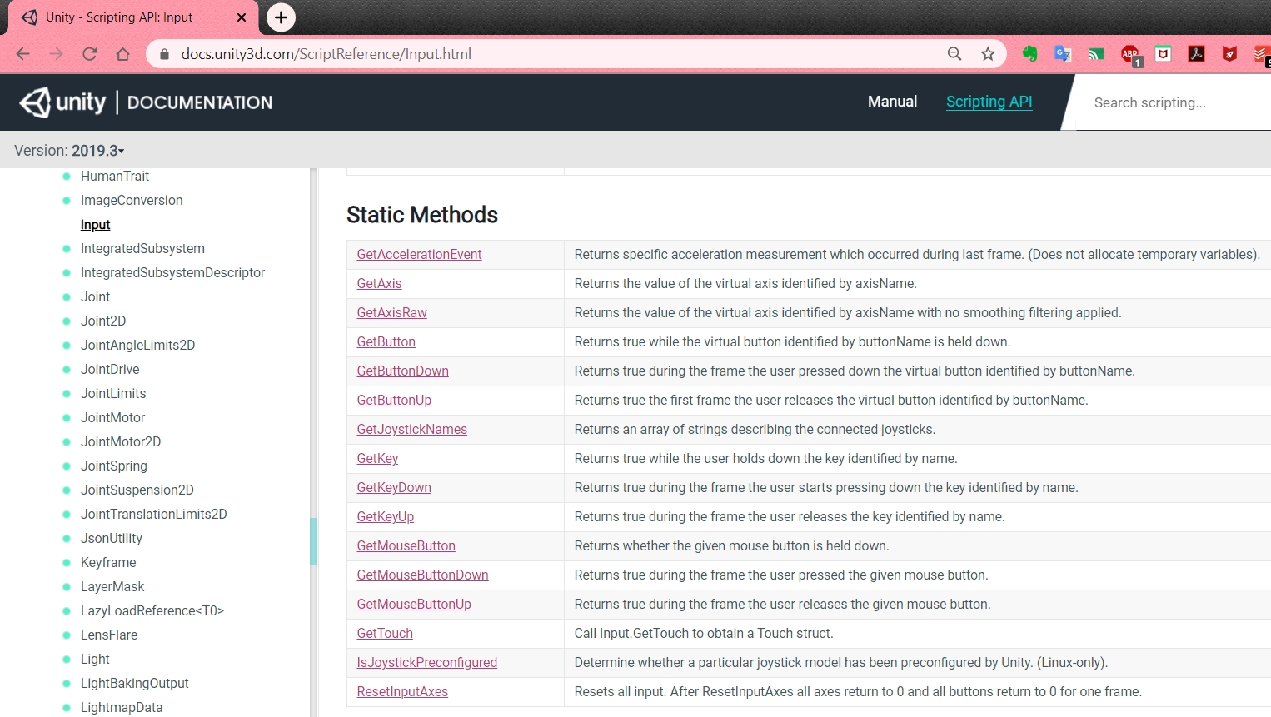
https://docs.unity3d.com/ScriptReference/Input.html Erişim Tarihi: 23.04.2020

Slide 12


Input GetMouseButton
Farenin bir tuşuna basılı tutuluyorsa true değerini döndürür.
Input.GetMouseButtonDown fonksiyonu ilgili tuşa basıldığında gerçekleşir.
Input.GetMouseButtonUp ilgili tuş bırakıldığında gerçekleşir.
Mouse sol tuşuna basıldığında 0 değerini döndürür.
Mouse sağ tuşuna basıldığında 1 değerini döndürür.
Mouse orta tuşuna basıldığında 2 değerini döndürür.
Kullanımı:
Input.GetMouseButton( mouseTuşu : int )

Slide 13
InputMouse.cs
void Update()
{
if (Input.GetMouseButtonDown(0))
Debug.Log("Sol tuşa basıldı");
else if (Input.GetMouseButtonDown(1))
Debug.Log("Sağ tuşa basıldı");
else if (Input.GetMouseButtonDown(2))
Debug.Log("Orta tuşa basıldı");
}

Slide 14
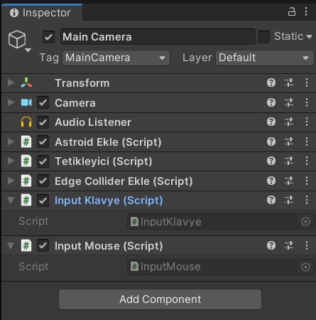
InputMouse Component Main Camera’ya eklenir.

Slide 15
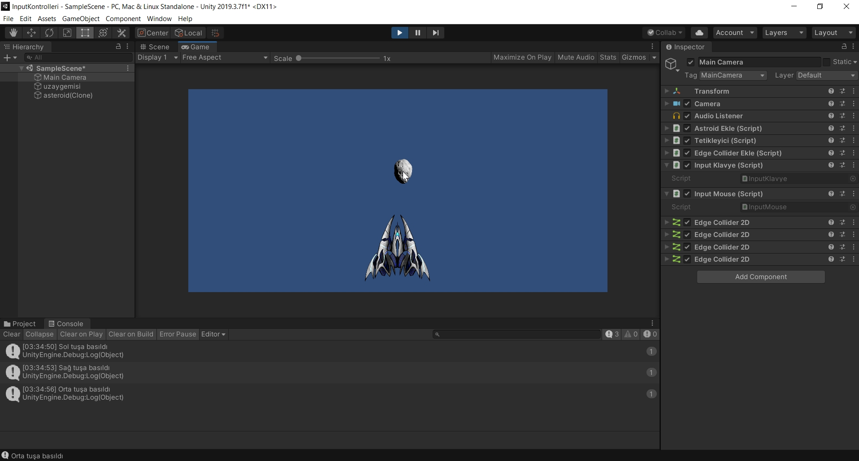
Farenin Sol, Sağ ve Orta tuşlarına sırasıyla basıldığında resimdeki Log’lar oluşur.

Slide 16
Input anyKey ve Input anyKeyDown
anyKey
anyKeyDown
Herhangi bir mouse ya da klavye tuşuna basılıp basılmadığını döndürür.
Tuşa mevcut frame’de basılması gerekli değildir.
Daha önceki bir kareden basılı tutulan bir tuş true değer döndürür.
Kullanımı:
Input.anyKey : boolean:
Mevcut karede (frame) herhangi bir mouse ya da klavye tuşuna basılıp basılmadığını döndürür.
Tuşa mevcut frame’de basılması gerekir.
Daha önceki bir kareden basılı tutulan bir tuş true değer döndürmez.
Kullanımı:
Input.anyKeyDown : boolean

Slide 17
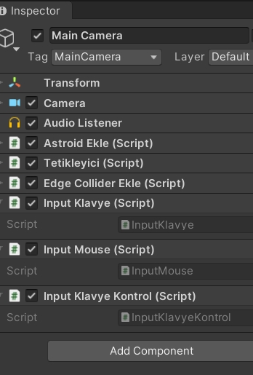
InputKlavyeKontrol.cs
void Update()
{
if (Input.anyKey)
Debug.Log("Klavye veya mouse tuşuna basılıyor.");
if (Input.anyKeyDown)
Debug.Log("Klavye veya mouse tuşuna basıldı.");
}

Slide 18
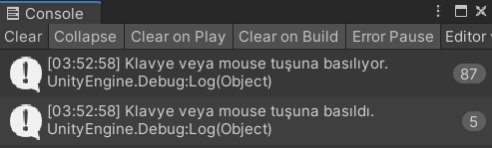
Klavye veya Mouse tuşlarından herhangi birine tıklandığında oluşan Log’lar resimdeki gibidir.

Slide 19
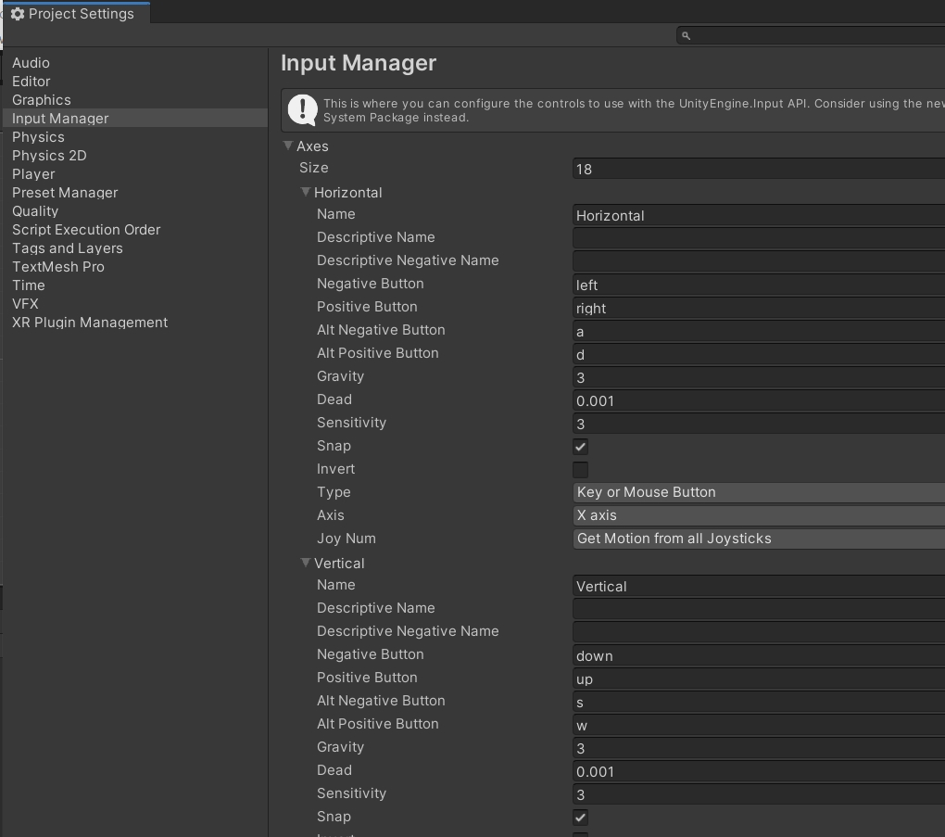
Horizontal & Vertical
Horizontal
Left,a → Negatif
Right,d → Pozitif
Vertical
Down,s → Negatif
Up,w → Pozitif

Slide 20

Input GetAxis
Bu fonksiyon ile yukarı, aşağı, sağ ve sol tuşlarına klavyeden basılma durumu kontrol edilebilir.
Input.GetAxis() fonksiyonunda yumuşatma işlemi uygulanmaktadır. Yani dönen değerler float değerlerdir.
Döndürdüğü değerler minimum -1, maksimum 1 olabilir.
Kullanımı:
Input.GetAxis( "Axis Adı" : String )
«Axis Adı» "Horizontal" ya da "Vertical" parametrelerini alabilir.
«Vertical» ile yukarı ve aşağı ok tuşlarına basılması kontrol edilebilir.
Yukarı ok tuşuna basıldığında pozitif, aşağı ok tuşuna basıldığında negatif, hiçbir tuşa basılmadığında 0 değerlerini döndürür.
"Horizontal» ile sol ve sağ ok tuşlarına basılması kontrol edilebilir.
Sağ ok tuşuna basıldığında pozitif, sol ok tuşuna basıldığında negatif, hiçbir tuşa basılmadığında 0 değerlerini döndürür.

Slide 21

Horizontal (Yatay) Vertical (Dikey)

Slide 22

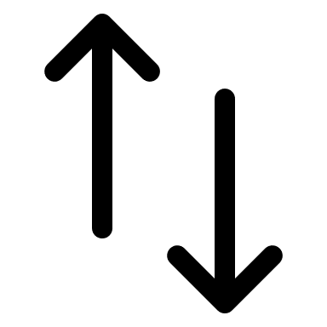
Vertical
Pozitif (+1)
Horizontal
Negatif (-1)
Horizontal
Pozitif (+1)
Vertical
Negatif (-1)

Slide 23
Input GetAxis
void Update()
{
Debug.Log("Horizontal:" + Input.GetAxis("Horizontal"));
Debug.Log("Vertical:" + Input.GetAxis("Vertical"));
}

Slide 24
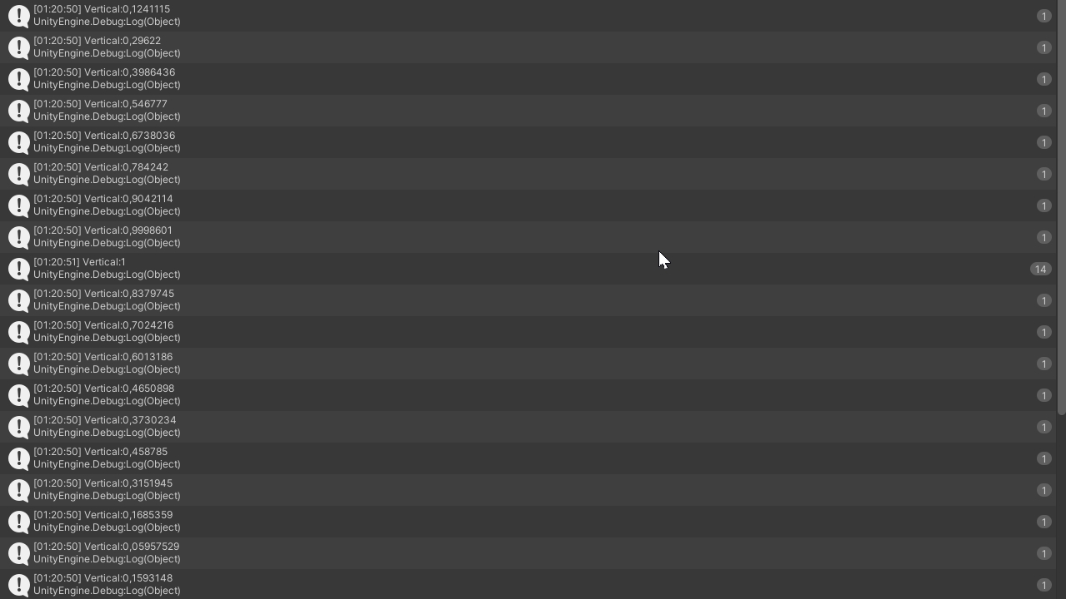
Klavyeden Yukarı Ok (⬆) Tuşuna Basıldığında Log’lar

Slide 25
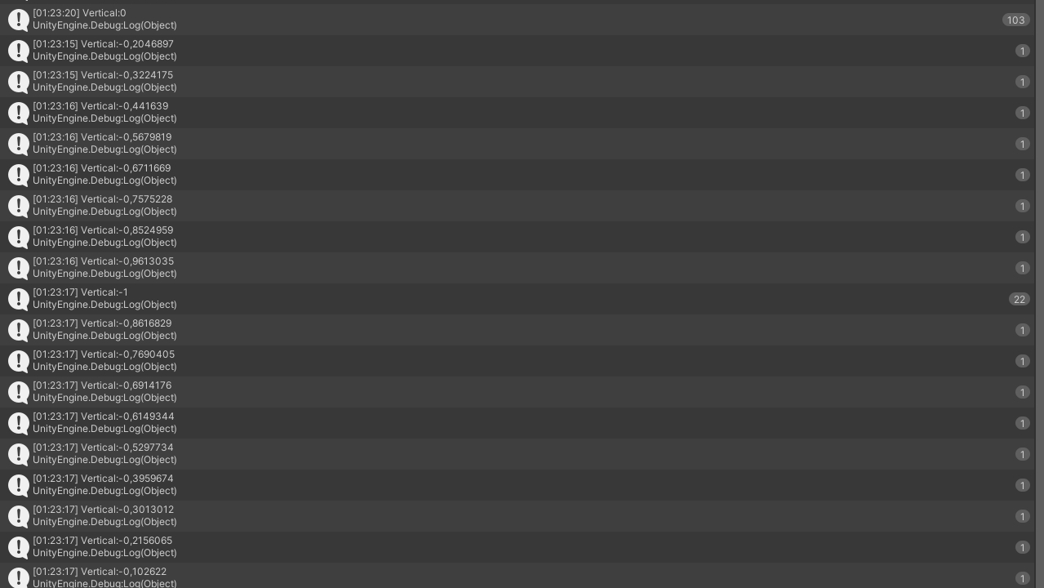
Klavyeden Aşağı Ok (⬇) Tuşuna Basıldığında Log’lar

Slide 26
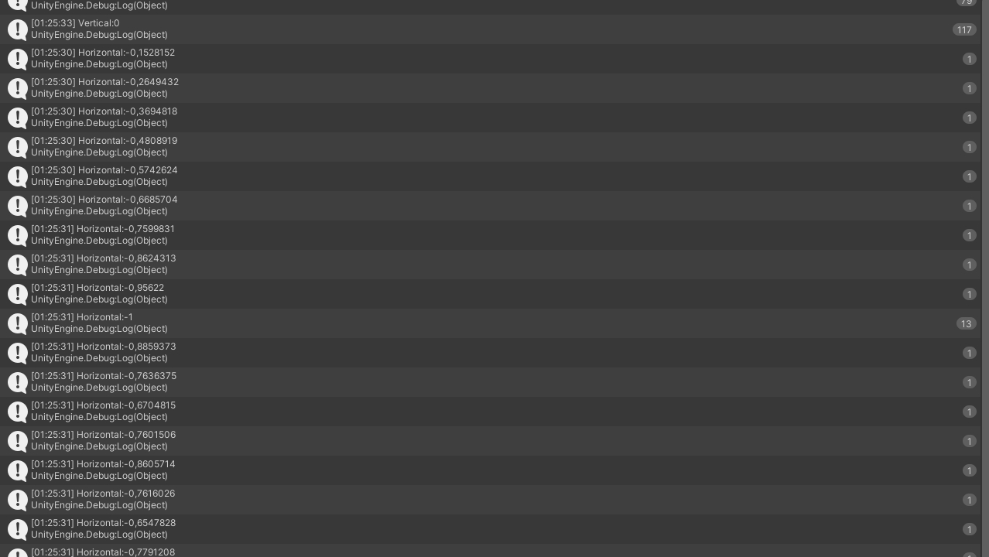
Klavyeden Sol Ok (⬅) Tuşuna Basıldığında Log’lar

Slide 27
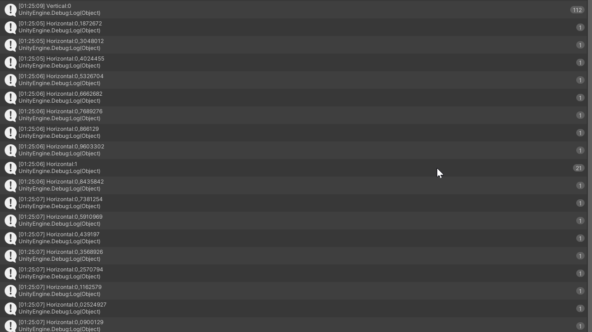
Klavyeden Sağ Ok (➔) Tuşuna Basıldığında Log’lar

Slide 28

Input GetAxisRaw
Bu fonksiyon ile yukarı, aşağı, sağ ve sol tuşlarına klavyeden basılma durumu kontrol edilebilir.
Input.GetAxisRaw() fonksiyonun GetAxis fonksiyonundan farkı 0,1 ve -1 değerlerini döndürmesidir.
Kullanımı:
Input.GetAxisRaw( "Axis Adı" : String )
«Axis Adı» "Horizontal" ya da "Vertical" parametrelerini alabilir.
«Vertical» ile yukarı ve aşağı ok tuşlarına basılması kontrol edilebilir.
Yukarı ok tuşuna basıldığında 1, aşağı ok tuşuna basıldığında -1, hiçbir tuşa basılmadığında 0 değerlerini döndürür.
"Horizontal» ile sol ve sağ ok tuşlarına basılması kontrol edilebilir.
Sağ ok tuşuna basıldığında 1, sol ok tuşuna basıldığında -1, hiçbir tuşa basılmadığında 0 değerlerini döndürür.

Slide 29

Input GetAxisRaw
void Update()
{
Debug.Log("Horizontal:" + Input.GetAxisRaw("Horizontal"));
Debug.Log("Vertical:" + Input.GetAxisRaw("Vertical"));
}

Slide 30
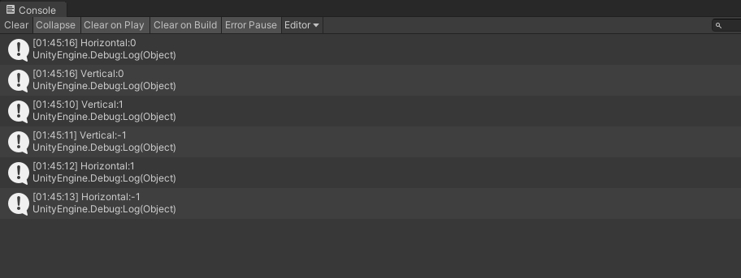
Klavyeden sırasıyla ⬆ ⬇ ➔ ⬅ tuşlarına basıldığında

Slide 31

Input GetButton Metotları
Klavyeden ya da fareden bir tuşa basmak iki adımda gerçekleşir:
GetButton: İlgili tuşa basılı tutulup tutulmadığını kontrol eder.
GetButtonDown: Tuşa bastığımız anda gerçekleşen metottur.
GetButtonUp: Tuşu bıraktığımız an gerçekleşen metottur.
Kullanımı:
Input.GetButton( "Önceden Belirtilmiş Tuşun Özel Adı" : String )
Ör:
Input.GetButtonDown("Fire1") Farenin sol tuşuna veya CTRL tuşuna basıldığı anda true değerini döndürür.
Input.GetButtonUp("Fire1") Farenin sol tuşu veya CTRL tuşu bırakıldığı anda true değerini döndürür.

Slide 32
Input GetButton
void Update()
{
Debug.Log("Getbutton" + Input.GetButton("Fire1"));
Debug.Log("GetButtonDown" + Input.GetButtonDown("Fire1"));
Debug.Log("GetButtonUp" + Input.GetButtonUp("Fire1"));
}

Slide 33
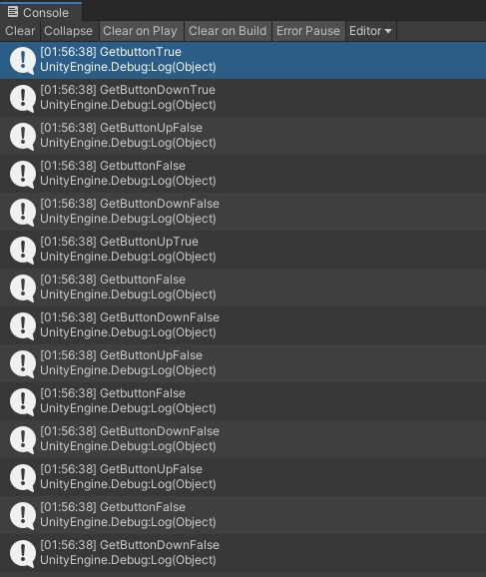
Mouse Sol Tuşuna veya Klavyeden Ctrl tuşuna basıldığında Log’lar

Slide 34

Input GetKey
Bu fonksiyonda klavyedeki tüm tuşların basılma durumunu kontrol edebiliriz.
Kullanımı:
Input.GetKey( tusKodu : KeyCode )
KeyCode tuş kodu Esc tuşu için KeyCode.Escape, Home tuşu için KeyCode.Home, A tuşu için KeyCode.A vb. gibidir.
Bu işlem ilgili tuşa basılı tutulduğu sürece gerçekleşir.
Input.GetKeyDown tuşa basıldığı an, Input.GetKeyUp ile tuş bırakıldığı an true değerler döndürür.

Slide 35
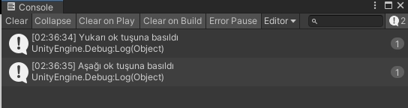
GetKeyDown Metotu ile Yukarı Ok ve Aşağı Ok Tuşlarına Basılması
void Update()
{
if (Input.GetKeyDown(KeyCode.UpArrow))
Debug.Log("Yukarı ok tuşuna basıldı");
if (Input.GetKeyDown(KeyCode.DownArrow))
Debug.Log("Aşağı ok tuşuna basıldı");
}

Slide 36
Klavye Tuşları ile Objeyi Kontrol Etmek

Slide 37
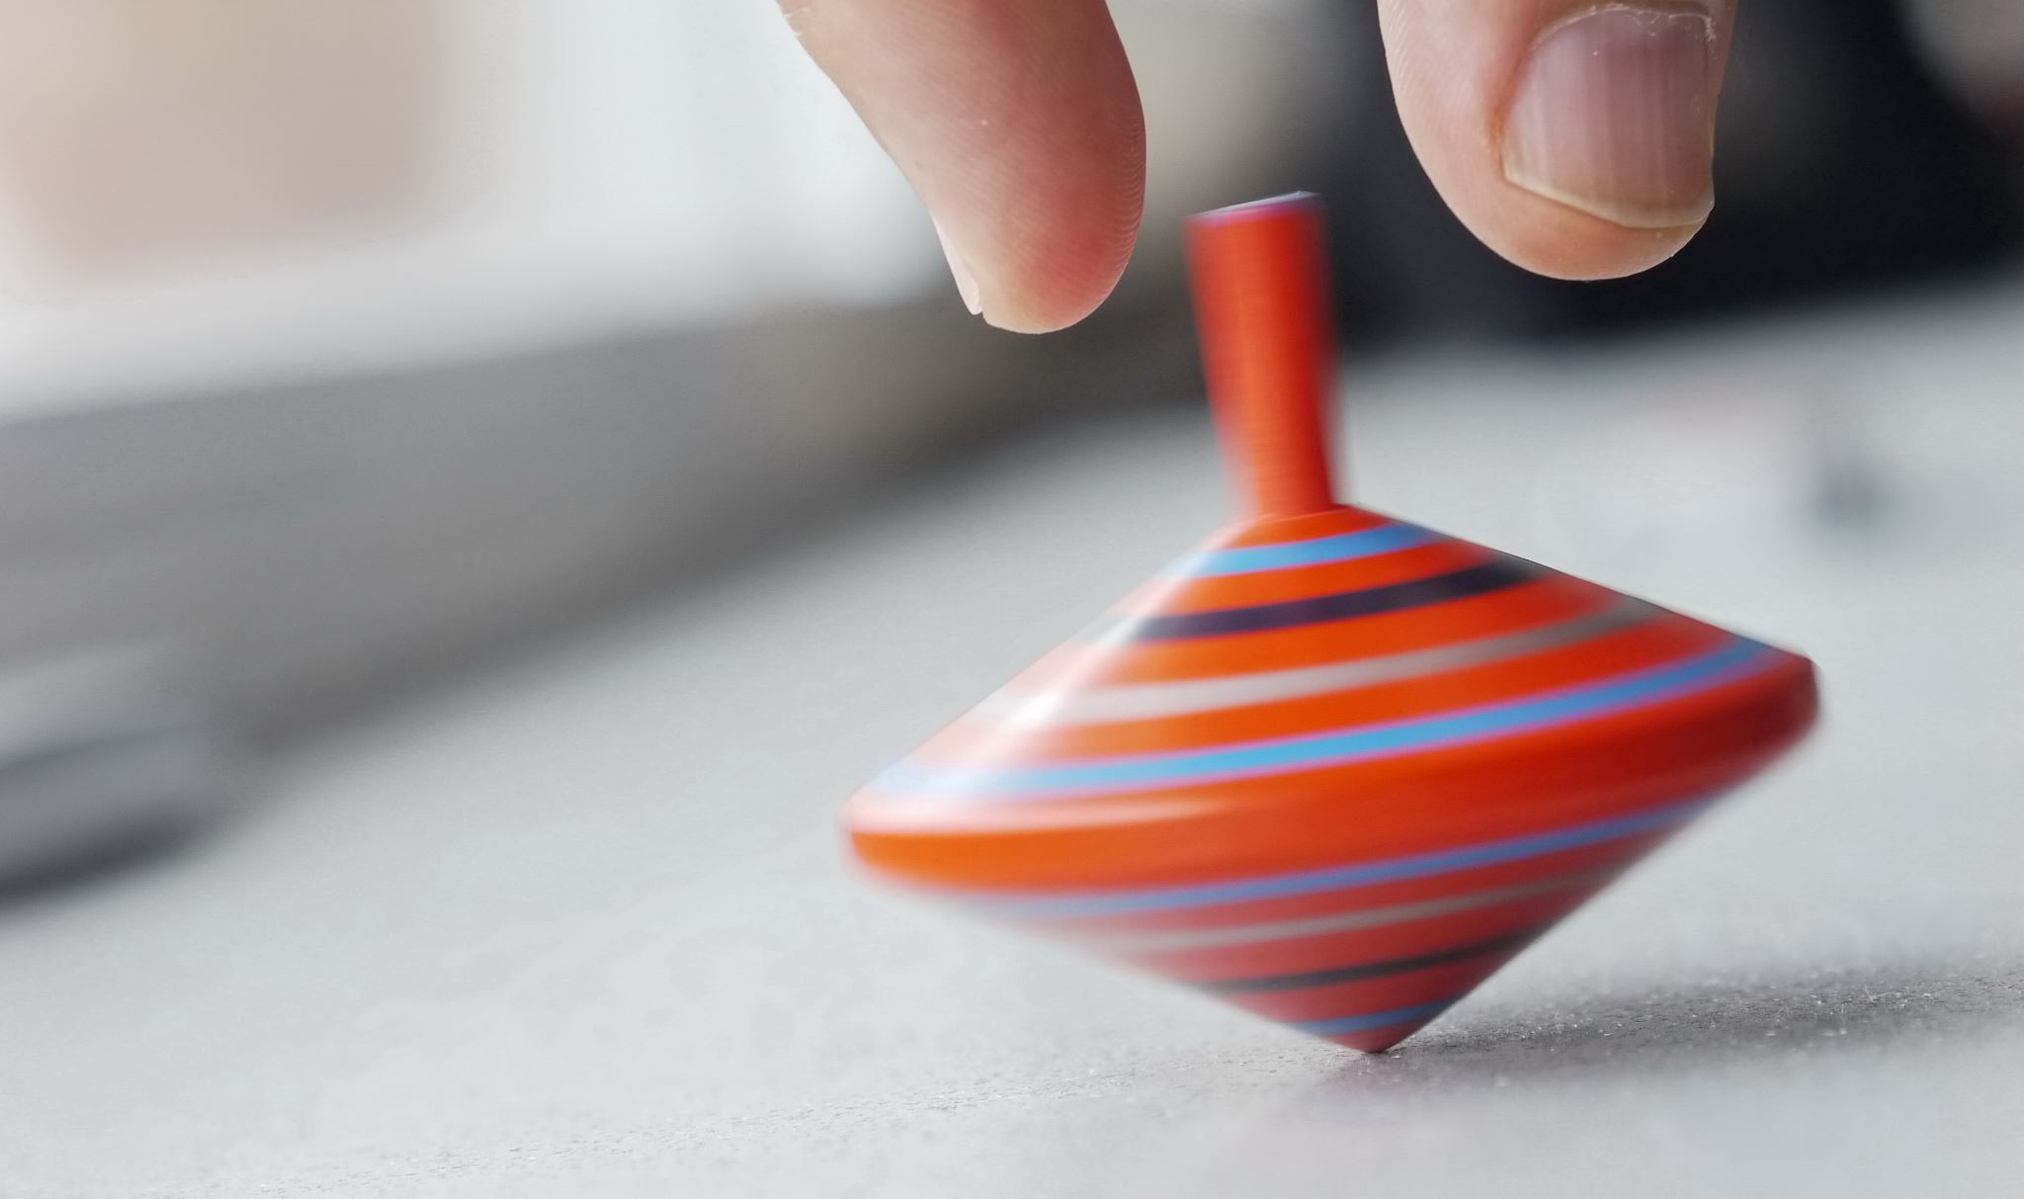
UzayGemisiKontrol.cs
const float hareketgucu = 10;
Öncelikle hareketin hızını belirleriz.
Hızın sahip olmasını istediğimiz değeri deneyerek bulabiliriz.
Hız çarpanı oyun oynama sırasında değişmeyeceği için onu sabit (const) olarak tanımlayabiliriz.

Slide 38
UzayGemisiKontrol.cs
void Update()
{
Vector3 position = transform.position;
float yatayInput = Input.GetAxis("Horizontal");
float dikeyInput = Input.GetAxis("Vertical");
if (yatayInput != 0)
position.x += yatayInput * hareketgucu * Time.deltaTime;
if (dikeyInput != 0)
position.y += dikeyInput * hareketgucu * Time.deltaTime;
transform.position = position;
}

Slide 39
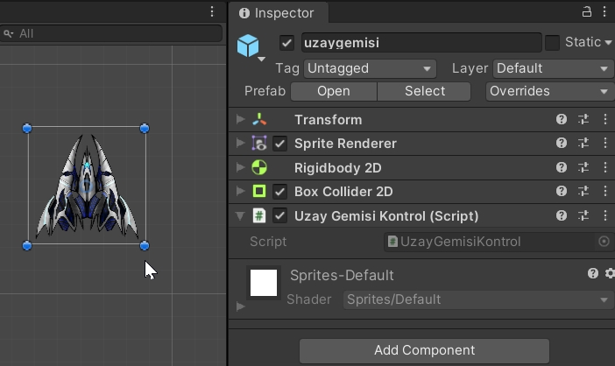

Slide 40
